Slide 1
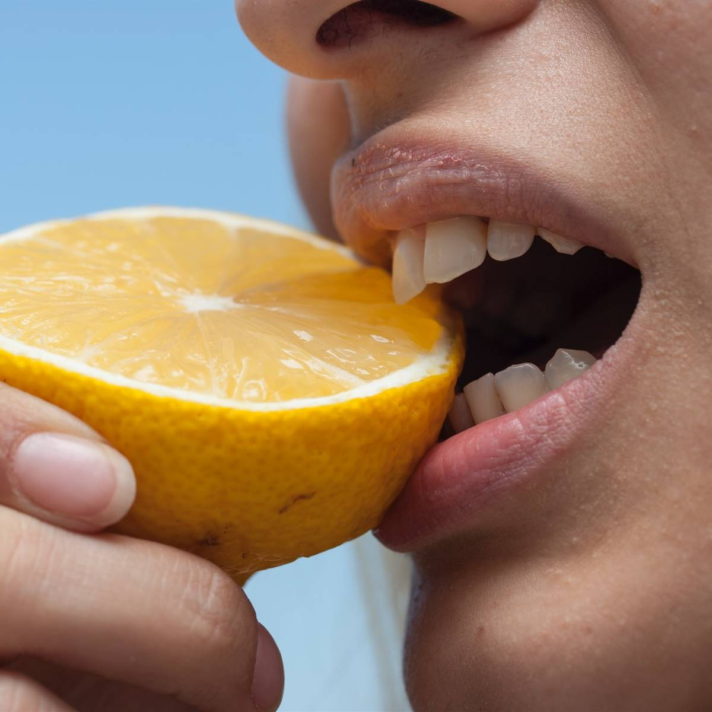
EL SENTIDO DEL GUSTO
Nombre del alumno: Thiago Adrianzen Neyra
Nombre del profesor: Juan Céspedes Cortez
Curso : Ciencia y Tecnología
Grado : 2do de secundaria
Sección: A
20/07/2023

Slide 2
introducción
La sensación gustativa se produce por el estímulo de receptores específicos que están distribuidos por la cavidad oral. Para que se produzca dicho estimulo es preciso que las sustancias químicas entren en contacto físico con el receptor. En el humano existen dos sentidos químicos, el gusto y el olfato, íntimamente relacionados. En este trabajo trataremos sobre el primero: El sentido del gusto.
El gusto es un seleccionador precioso de la calidad de los alimentos, junto con el olfato actúa en la digestión, iniciando la secreción de saliva y de jugo gástrico. La sensación gustativa se produce por el estímulo de receptores específicos que están distribuidos por la cavidad oral.

Slide 3
definición
Es un sentido químico primario que responde a moléculas disueltas en líquido. Estas moléculas entran en el sistema a través de las papilas gustativas, estructuras en forma de pera cuyos receptores rodean un poro central. Hay millones de receptores en unas diez mil papilas gustativas y la mayoría se encuentran en los botones gustativos llamados papilas que cubren la superficie de la lengua.

Slide 4
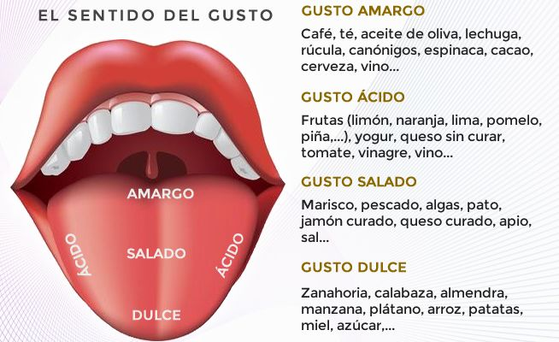
Clasificación de las sensaciones
Amargo: Producido por sustancias orgánicas que tienen nitrógeno. Ácido : Producido por ácidos. Salado : Producido por sales ionizadas. Dulce: Producido por la combinación de químicos.

Slide 5
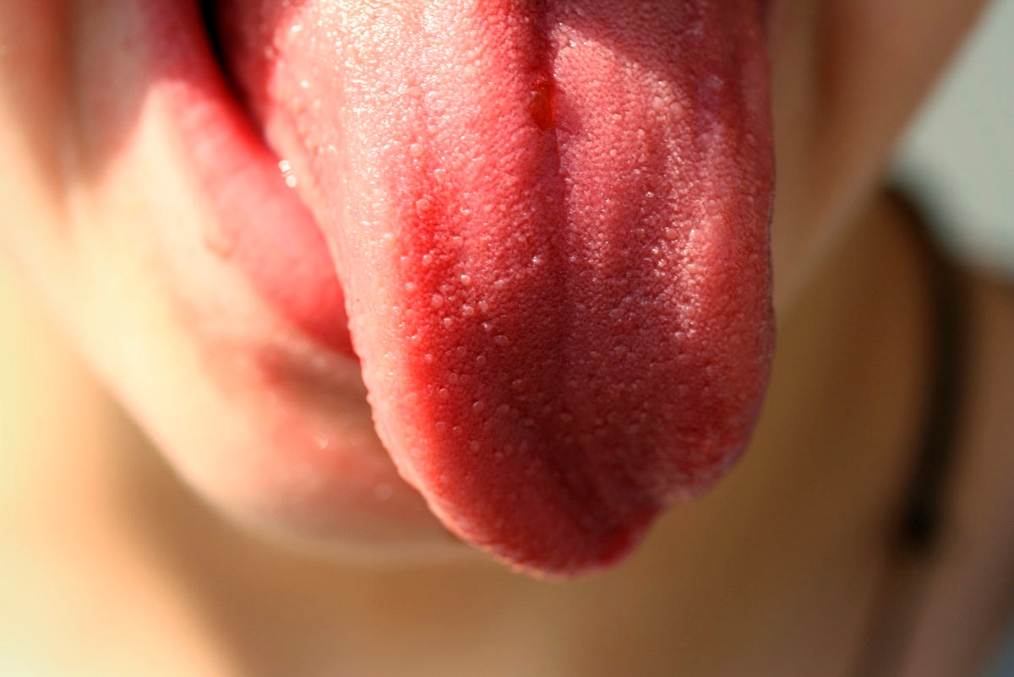
Yemas Gustativas y su función
Las yemas gustativas están ubicadas en la lengua, aunque también se encuentran en otras partes de la boca, como el paladar y la garganta. Su función principal es detectar los sabores de los alimentos y transmitir esta información al cerebro para su interpretación.

Slide 6
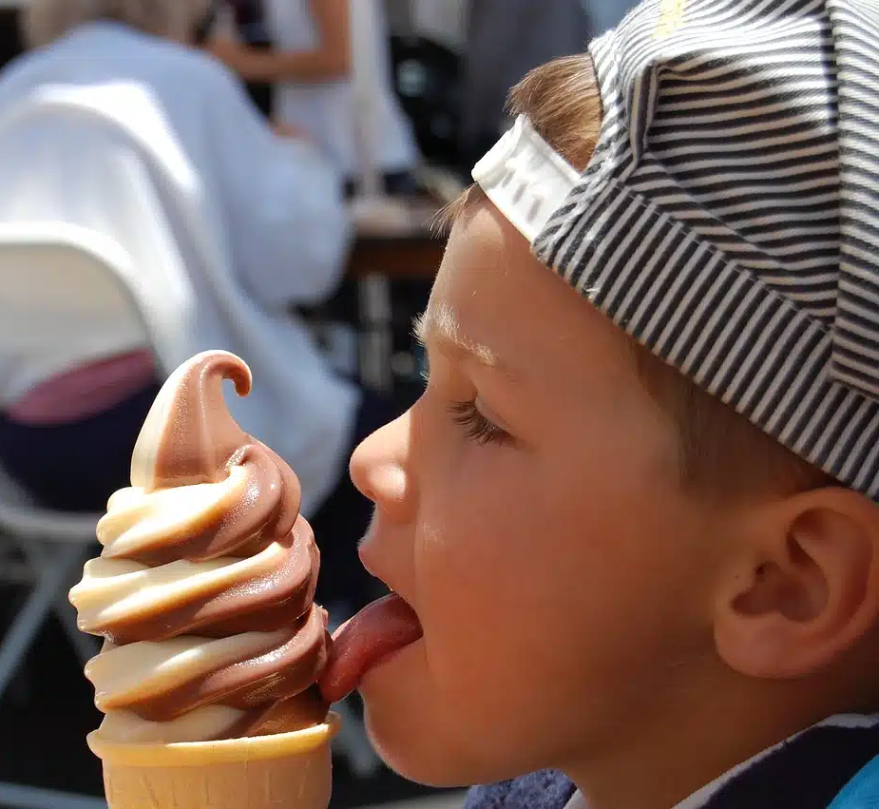
Conclusión
El sentido del gusto es un regalo que nos permite disfrutar y apreciar la diversidad de sabores que el mundo tiene para ofrecer. Su importancia trasciende la simple función de alimentarnos, ya que nos conecta con nuestras raíces culturales, nos ayuda a mantener una buena salud y nos brinda un inmenso placer sensorial. Al ser conscientes de nuestro sentido del gusto y cultivar una relación armoniosa con los alimentos, podemos experimentar una vida más rica y gratificante. Así, invito a cada uno a saborear el mundo y disfrutar plenamente de las delicias que nos ofrece.

Slide 7
Linkografía
https://www.slideserve.com/morey/sentidos-del-gusto-y-olfato
https://www.personal.unam.mx/Docs/Cendi/el-sentido-del-gusto-y-los-sabores.pdf
https://www.academia.edu/37964497/BIOLOGIA_SENTIDO_DEL_GUSTO
https://adimir.org/los-sentidos-2/

